Slide 1
상품이 이미 존재하는 경우 먼저 수행
분 류 | 내 용
회사 브랜드명 | 미친스킨
주요품목 | 맥주효모 헤머팩
제품특징 | 맥주효모 원료로 모발고민을 없애주는 마법같은 샴푸 네이버 실시간 검색어 1위 / 맥주효모성분 / 손상모에 탁월
코어타깃 | 부드러운 머릿결을 갖고 싶은 여성고객층
타깃의 특징 | 곱슬기운 또는 잦은 파마 염색 탈색 등으로 손상된 머리카락을 걱정하는 고객
구매상황 | 탈색 후 머리가 거칠어졌다..
시기 | 샴푸 유목민이거나 아무거나 쓰곤 했는데 내 머리카락은 점점 거칠어지고 있다
이미지 계획 | 엘라스틴 같지만 더 건강한 이미지. 맥주의 황금빛같은 머리카락을 연상시키는 이미지.

Slide 3
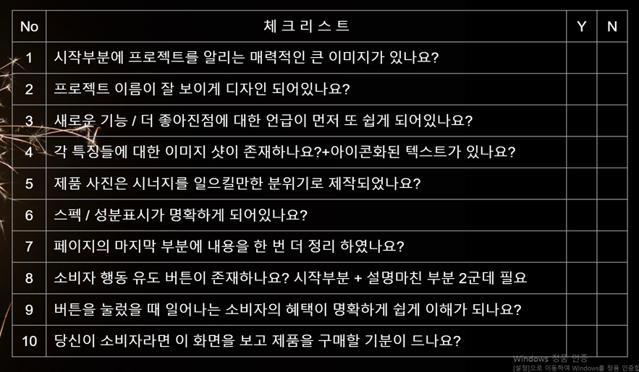
v

